Slide 2

Biologie in de bovenbouw havo / vwo

Slide 3
Biologie in de bovenbouw
Onderwerpen
Verschil onderbouw-bovenbouw
Wat moet je doen?
Scheikunde nodig?
Vervolgopleidingen

Slide 4
Onderwerpen
Menselijke fysiologie
Ecologie
Planten fysiologie
DNA & Genetica
Gedrag
eigenlijk dezelfde onderwerpen als in de onderbouw → Wat is het verschil dan?

Slide 5
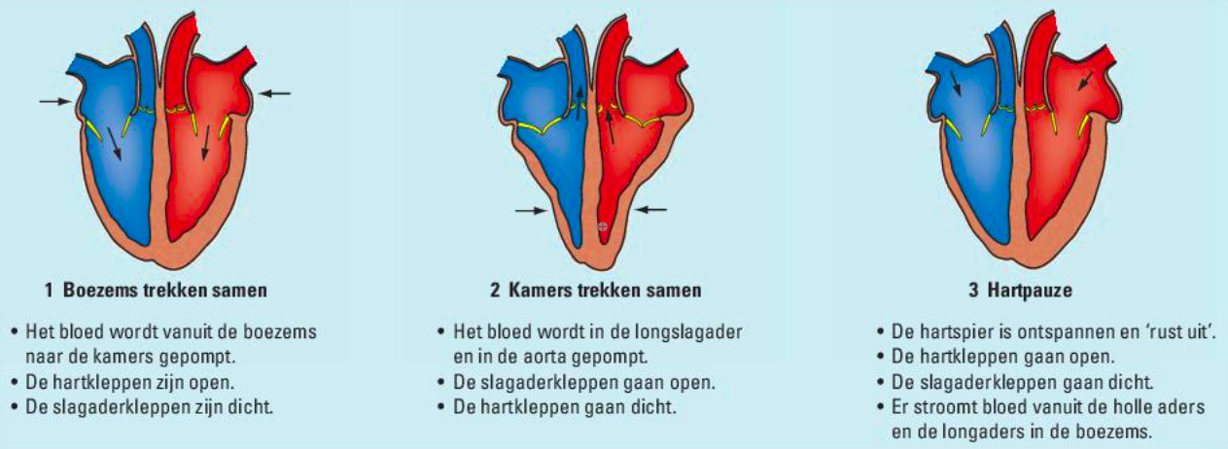
Verschil onderbouw-bovenbouw
Verdieping

Slide 6
Verschil havo-vwo
Verdere verdieping

Slide 7
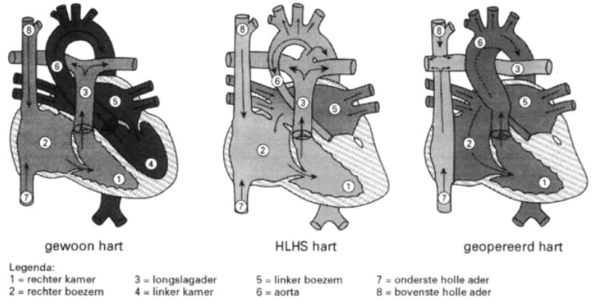
Complexere inzichtsvragen

Slide 8
Meer stof met veel detail!
  Onderbouwtoets: 1 hoofdstuk
    Bloedsomloop/Hart
    Ademhaling
  Bovenbouwtoets:
    4H: 2 hoofdstukken 4A: +/- 2 hoofdstukken
      Gedrag
      Genetica
    5H: 5 hoofdstukken 5A: +/- 5 hoofdstukken
      Bloedsomloop - 2 nieuwe hoofdstukken
      Ademhaling
      Afweer 6A: +/- 6 hoofdstukken
      Gedrag - 2 nieuwe hoofdstukken
      Evolutie

Slide 9
Wat moet je doen?
  Kennis leren
        Anatomie
        Functie
        Vaktermen
      Leren leren leren
  Begrijpen
        Kennis in nieuw situaties toepassen
        Verbanden zien (oorzaak → gevolg)
        Oefenen Oefenen Oefenen
  Goed formuleren
        Met gebruik van kennis en begrip antwoorden goed opschrijven
        → Oefenen Oefenen Oefenen

Slide 10
Scheikunde nodig?
  Niet per se, wel handig en zeker op vwo
  Onderbouw:
  Glucose+zuurstof→water + koolstofdioxide + Energie
  Bovenbouw:
  C₆H₁₂O₆+6O₂→6H₂O+6CO₂ + ATP
Havo + vwo:
Geen scheikunde?
-Het is mogelijk, vraagt wel extra inzet!!
-enig gevoel voor scheikunde is wel belangrijk
Voor het vwo: gesprek met docent biologie

Slide 11
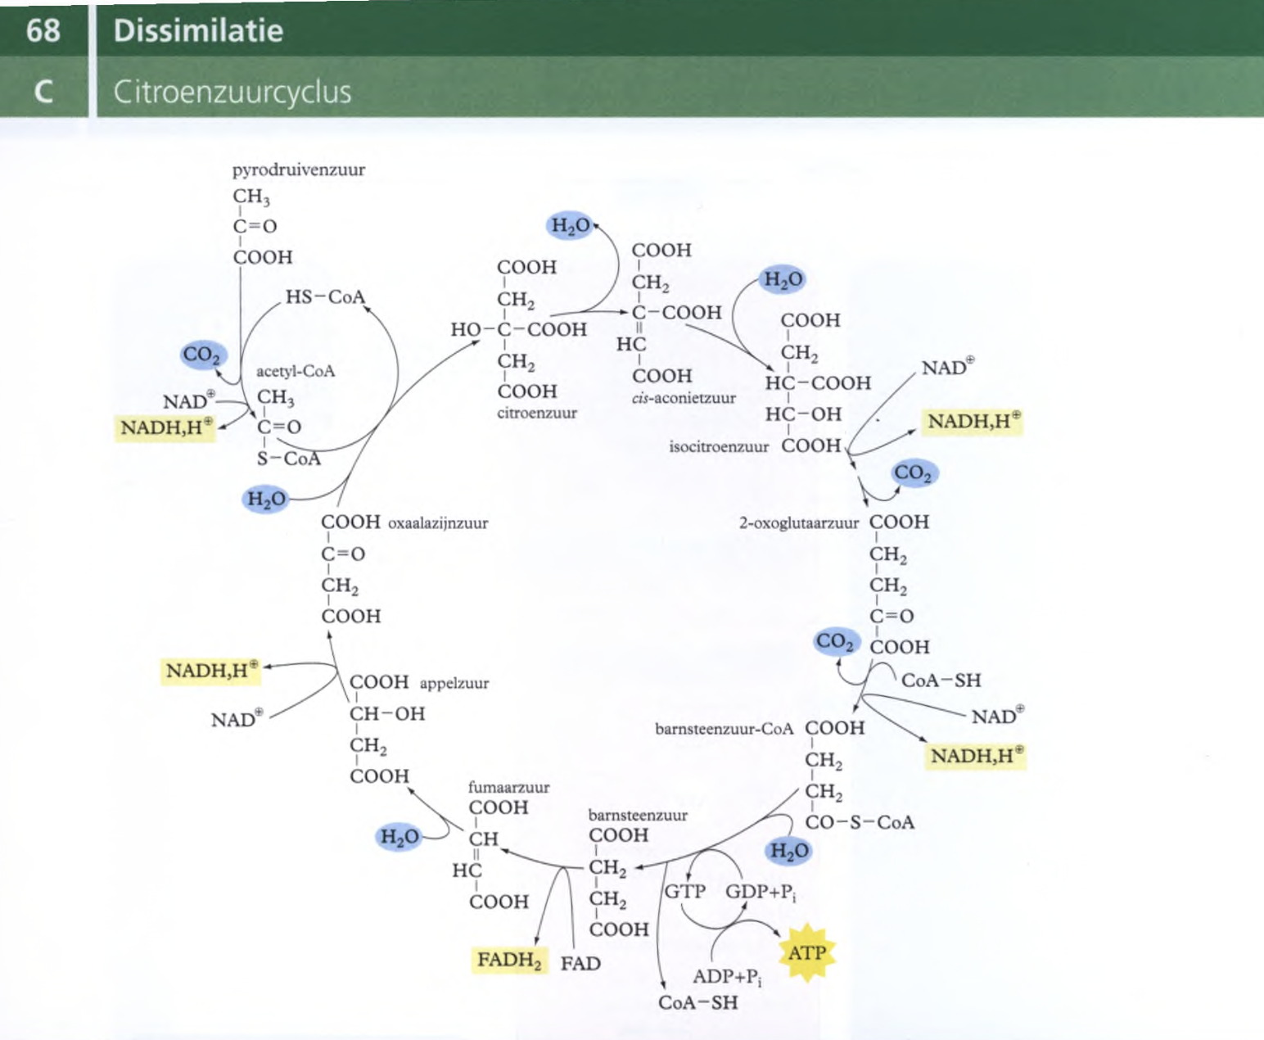
VWO: Hiervan moet je niet schrikken

Slide 12
Vervolgopleidingen
Gezondheid/Medisch
Landbouw/tuinbouw/veeteelt/natuur/milieu
Biotechnologie/voedingsmiddelentechnologie
Laboratoriumonderzoek
Bio-informatica
PABO

Slide 13
Samengevat
Biologie leert je veel over de manier waarop de natuur en het menselijk lichaam werkt
Het niveau is uitdagend en te doen
Inzet in les en thuis is vereist

